Slide 1
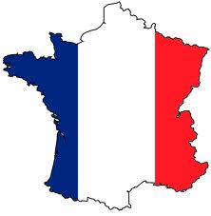
Quiz
Culture générale française

Slide 2
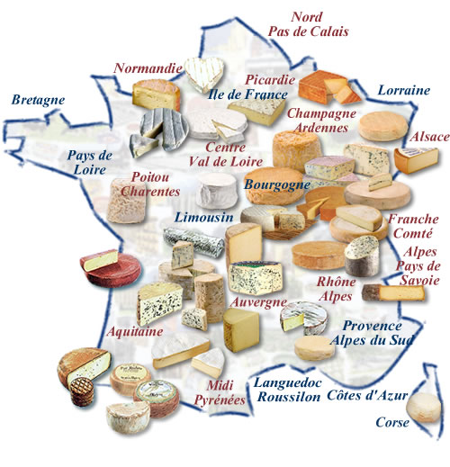
1) Nomme trois sortes de fromages français.

Slide 3
2) Nomme cinq pays membres de la francophonie.

Slide 4
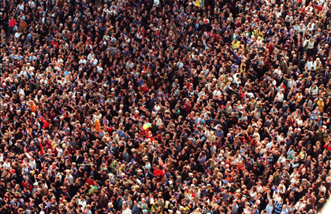
3) Combien de personnes sont francophones dans le monde?

Slide 5
4) Range ces villes par taille, de la plus peuplée à la moins peuplée:
Lyon
Paris
Marseille
Toulouse
Lille
Limoges
Nice

Slide 6
5) Quelle est la devise de la France ? (en français 6p ou en norvégien 3p)

Slide 7
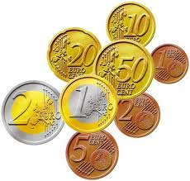
6) Combien coute en couronne norvégienne un sandwich à 3,5 euros ?

Slide 8
7) Comment s'appelle le président de la république française?
Nomme 5 autres français connus

Slide 9
8) Ecrit en lettre 1789.
A quoi correspond cette date?

Slide 10
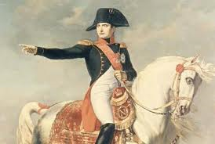
9) Quel était le surnom de Napoléon ?
L’aiglon
L’aigle
Le tigre
Le corse

Slide 11
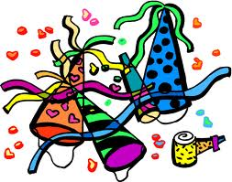
10) Comment dit-on en francais:
Gratulerer med dagen
Godt nytt år
God jul
God påske

Slide 12
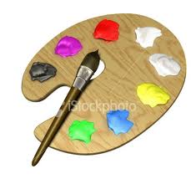
11) Quelles sont les couleurs qui se disent pareil en français et en norvégien?

Slide 13
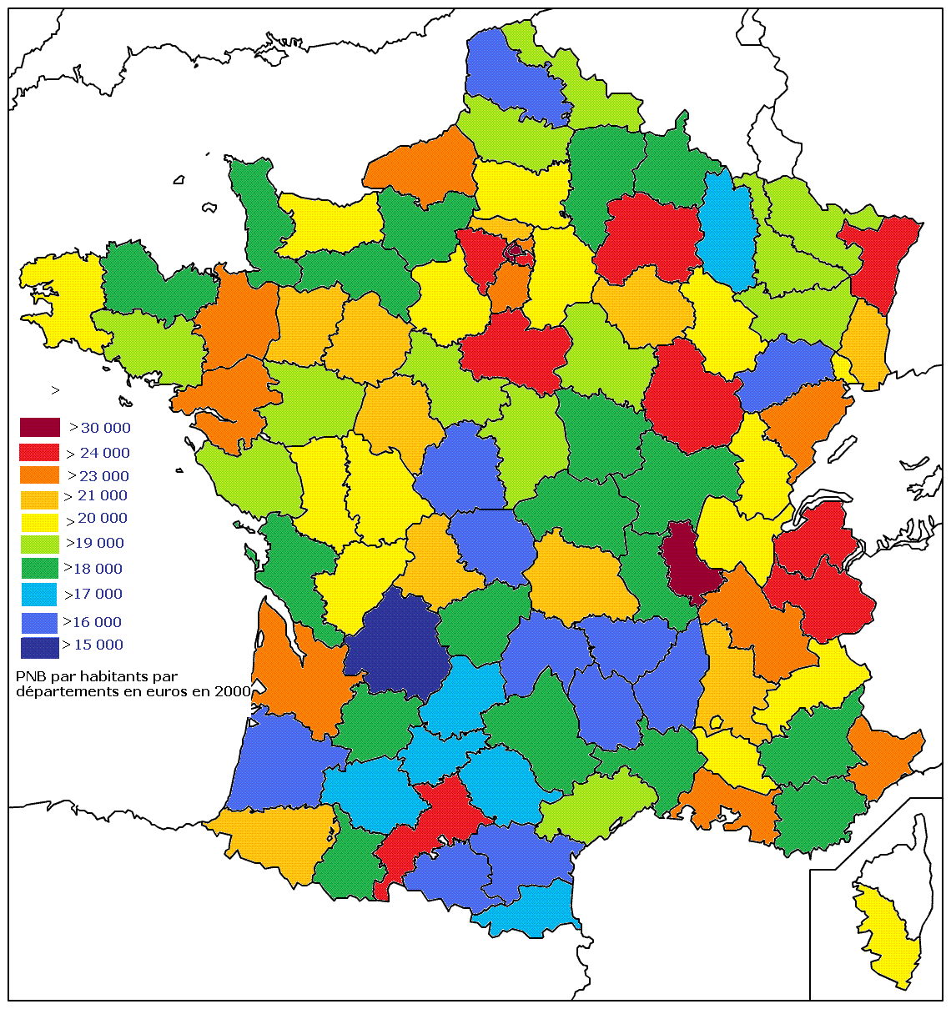
12) Combien y a t-il d'habitants en France?

Slide 14
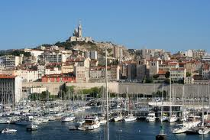
13) Où est filmé le film Taxi de Luc besson?

Slide 15
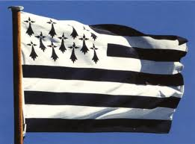
14) Qu'est ce qui est typiquement breton ?
(1 matrett, 1 drikke, 1 sted)?

Slide 16
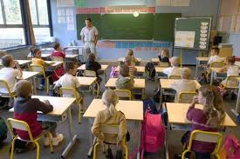
15) Qu'est ce que c'est ungdomskole en francais?

Slide 17
16) Quelle marque française a pour slogan
"parce que je le vaux bien"?

Slide 18
17) Quels sont les ingrédients de la ratatouille?

Slide 19
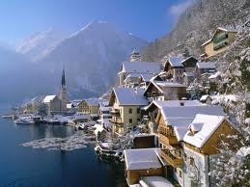
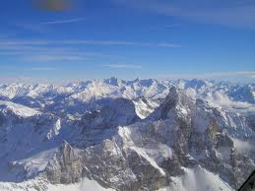
18) Comment s’appellent les (hautes) montagnes de France?

Slide 20
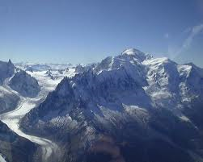
19) Quelle est la hauteur
du Mont Blanc ?

Slide 21
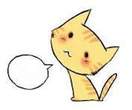
20) Le chat miaule, quel animal aboie?
MIAOU

